Slide 1
第10章 正则表达式
什么是正则表达式
正则表达式的组成
正则表达式的语法
PCRE正则函数

Slide 2
目录
10.1
什么是正则表达式
10.2
正则表达式快速入门
10.3
正则表达式语法
10.4
PCRE兼容正则表达式函数

Slide 3
10.1 什么是正则表达式
正则表达式（Regular Expression，简称regexp）
是一种描述字符串结构的语法规则
是一个特定的格式化模式，用于验证各种字符串是否匹配（Match）这个特征，进而实现高级的文本查找、替换、截取内容等操作

Slide 4
10.1 什么是正则表达式
举例说明
若想要使Apache服务器解析PHP文件，需要在Apache的配置文件中添加能够匹配出以“.php”结尾的配置“\.php$”，添加完成后当用户访问PHP文件时，Apache就会将该文件交给PHP去处理。
这里的“\.php$”就是一个简单的正则表达式

Slide 5
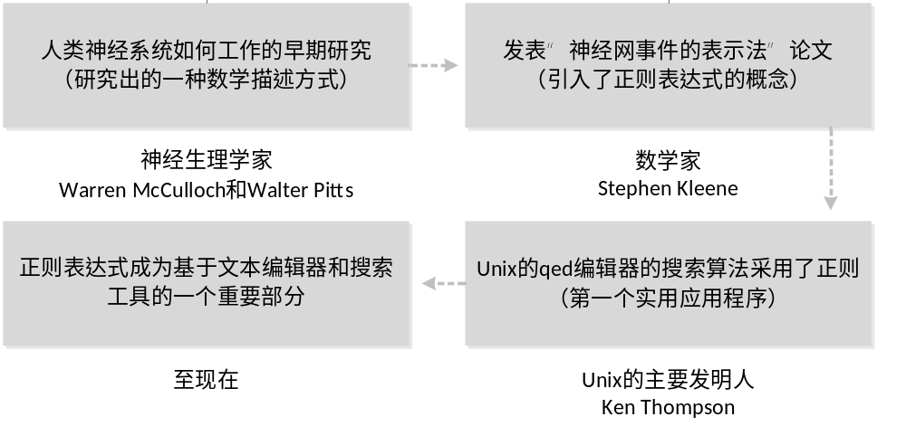
10.1 什么是正则表达式
正则表达式的发展历史

Slide 6
10.1 什么是正则表达式
正则表达式的应用范围
在操作系统（Unix、Linux等）
编程语言（C、C++、Java、PHP、Python、JavaScript等）
服务器软件（Apache、Nginx）

Slide 7
10.1 什么是正则表达式
正则表达式的表现形式
一种是POSIX规范兼容的正则表达式，包括基本语法BRE（Base Regular Expression）和扩展语法ERE（Extended Regular Expression）两种规则，用于确保操作系统之间的可移植性，但最终没有成为标准只能作为一个参考。

Slide 8
10.1 什么是正则表达式
正则表达式的表现形式
另一种是当Perl（一种功能丰富的编程语言）发展起来后，衍生出来了PCRE（Perl Compatible Regular Expressions，Perl兼容正则表达式）库，使得许多开发人员可以将PCRE整合到自己的语言中，PHP中也为PCRE库的使用提供了相应的函数。

Slide 9
10.2 正则表达式快速入门
如何使用正则表达式
在PHP中，可使用PHP提供的PCRE相关内置函数，根据正则匹配模式完成对指定字符串的搜索和匹配。preg_match()函数是最常用的一个函数。

Slide 10
10.2 正则表达式快速入门
如何使用正则表达式
（1）执行匹配
preg_match()函数的第1个参数是正则表达式，第2个参数是被搜索的字符串。
$result = preg_match('/web/', 'phpwebphpweb');
var_dump($result); // 输出结果：int(1)
“/web/”中的“/”是正则表达式的定界符。
当函数匹配成功时返回1，匹配失败时返回0，如果发生错误则返回false。

Slide 11
10.2 正则表达式快速入门
如何使用正则表达式
（2）获取匹配结果
preg_match()函数的第3个参数用于以数组形式保存匹配到的结果。
preg_match('/bad/', 'bestbadbirdbad', $matches);
print_r($matches); // 输出结果：Array ( [0] => bad )

Slide 12
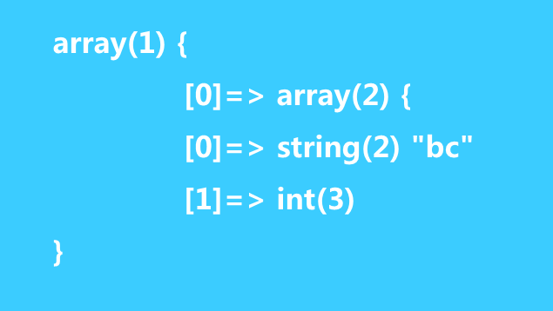

10.2 正则表达式快速入门
如何使用正则表达式
（3）设置偏移量
preg_match('/bc/', 'abdbc', $matches, PREG_OFFSET_CAPTURE);

Slide 13
10.2 正则表达式快速入门
如何使用正则表达式
（3）设置偏移量
preg_match()的第4个参数设置为“PREG_OFFSET_CAPTURE”，表示将第一次匹配到指定规则的内容所在位置的偏移量添加到$matches中，待查字符串的开始位置从0开始计算。
例如，字符串“abdbc”中的“a”的偏移量是0，“b”字符的位置偏移量为3。

Slide 14
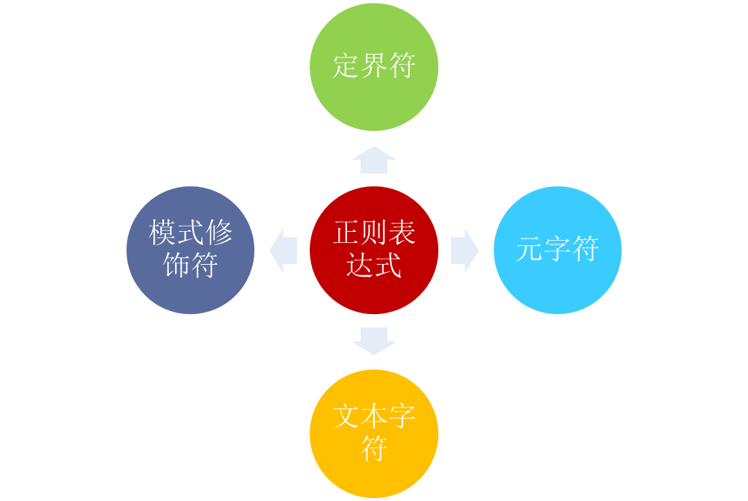
10.2 正则表达式快速入门
正则表达式的组成

Slide 15
10.2 正则表达式快速入门
正则表达式的组成
元字符是具有特殊含义的字符，如“^”、“.”或“*”等
文本字符就是普通的文本，如字母和数字等。
模式修饰符用于指定正则表达式以何种方式进行匹配，如i表示忽略大小写等。

Slide 16
10.2 正则表达式快速入门
正则表达式的组成
示例
preg_match('/.*it/', 'ITheima'); // 匹配结果：0
preg_match('/.*it/i', 'ITheima'); // 匹配结果：1
“.*”用于匹配任意字符，因此正则表达式“/.*it/”可以匹配任意含有“it”的字符串，如“it”、“itheima”等。
当添加模式修饰符“i”时，表示可匹配的内容忽略大小写，如所有含“IT”、“It”、“iT”和“it”的字符串都可以。

Slide 17
10.2 正则表达式快速入门
正则表达式的组成
正则表达式定义了许多元字符用于实现复杂匹配，而若要匹配的内容是这些字符本身时，就需要在前面加上转义字符“\”，如“\^”、“\\”等，具体示例如下。
preg_match('/\^/', '123^456', $matches);
print_r($matches); // 输出结果：Array ( [0] => ^ )
preg_match('/\*/', '123*456', $matches);
print_r($matches); // 输出结果：Array ( [0] => * )
preg_match('/\\\/', '123\456', $matches);
print_r($matches); // 输出结果：Array ( [0] => \ )

Slide 18
10.2 正则表达式快速入门
获取所有匹配结果
在PHP中，preg_match_all()函数的功能与preg_match()函数类似，区别在于
preg_match()函数在第一次匹配成功后就停止查找
preg_match_all()函数会一直匹配到最后才停止，获取到所有相匹配的结果

Slide 19
10.2 正则表达式快速入门
获取所有匹配结果
（1）执行匹配
利用preg_match_all()执行正则表达式匹配，示例代码如下。
$result = preg_match_all('/web/', 'phpwebphpweb');
var_dump($result); // 输出结果：int(2)
第1个参数表示正则表达式
第2个参数是被搜索的字符串
执行成功时返回匹配的次数，返回0表示没有匹配到；发生错误返回false。

Slide 20
10.2 正则表达式快速入门
获取所有匹配结果
（2）获取匹配结果
preg_match_all()函数的第3个参数可以保存所有匹配到的结果，具体示例如下
preg_match_all('/na/', ' banana ', $matches);
print_r($matches); // 输出结果：Array ( [0] => Array ( [0] => na [1] => na ) )

Slide 21
10.2 正则表达式快速入门
获取所有匹配结果
（2）获取匹配结果
接下来，修改上述示例，将preg_match_all()函数的第4个参数设置为PREG_SET_ORDER，然后查看匹配结果。
preg_match_all('/na/', ' banana ', $matches, PREG_SET_ORDER);
// 输出结果：Array ( [0] => Array ( [0] => na ) [1] => Array ( [0] => na ) )
print_r($matches);

Slide 22
10.3 正则表达式语法
定位符与选择符
定位符用于确定字符在字符串中的具体方位，正则表达式中
定位符“^”可用于匹配字符串开始的位置
定位符“$”用于匹配字符串结尾的位置

Slide 23
10.3 正则表达式语法
定位符与选择符
示例
$subject = "It's a nice day today";
// 匹配字符串开始的位置
preg_match('/^It/', $subject, $matches);
print_r($matches); // 输出结果：Array ( [0] => It )
// 匹配字符串结束的位置
preg_match('/today$/', $subject, $matches);
print_r($matches); // 输出结果：Array ( [0] => today )

Slide 24
10.3 正则表达式语法
定位符与选择符
若要查找的条件有多个，只要其中一个满足即可成立时，可以用选择符“|”。该字符可以理解为“或”。
preg_match_all('/34|56|78/', '123456', $matches);
print_r($matches); // 输出结果：Array ( [0] => Array ( [0] => 34 [1] => 56 ) )

Slide 25
10.3 正则表达式语法
字符范围与反斜线
正则表达式中，对于匹配某个范围内的字符，可以用中括号“[ ]”和连字符“-”来实现。且在中括号中还可以用反义字符“^”，表示匹配不在指定字符范围内的字符。

Slide 26
10.3 正则表达式语法
字符范围与反斜线
下面以使用preg_match_all()函数匹配“AbCd”为例。
示例 | 说明 | 匹配结果
[abc] | 匹配字符a、b、c | b
[^abc] | 匹配除a、b、c以外的字符 | A、C、d
[B-Z] | 匹配字母B~Z范围内的字符 | C
[^a-z] | 匹配字母a~z范围外的字符 | A、C
[a-zA-Z0-9] | 匹配大写字母、小写字母和数字0~9范围内的字符 | A、b、C、d

Slide 27
10.3 正则表达式语法
字符范围与反斜线
在正则表达式中，“\”除了前面讲解的可作转义字符外，还具有其他功能。例如，匹配不可打印的字符、指定预定义字符集等。
字符 | 说明
\d | 任意一个10进制数字，相当于[0-9]
\D | 任意一个非10进制数字
\w | 任意一个单词字符，相当于[a-zA-Z0-9_]
\W | 任意一个非单词字符
\s | 任意一个空白字符（如空格、水平制表符等）

Slide 28
10.3 正则表达式语法
字符范围与反斜线
字符 | 说明
\S | 任意一个非空白字符
\b | 单词分界符，如“\bgra”可以匹配“best grade”的结果为“gra”
\B | 非单词分界符，如“\Bade”可以匹配“best grade”的结果为“ade”
\xhh | 表示hh（16进制2位数字）对应的ASCII字符，如“\x61”表示“a”
利用预定的字符集可以很容易的完成某些正则匹配
例如大写字母、小写字母和数字可以使用“\w”直接表示
若要匹配0到9之间的数字可以使用“\d”表示
有效的使用反斜线的这些功能可以使正则表达式更加简洁，便于阅读

Slide 29
10.3 正则表达式语法
字符的限定与分组
点字符“.”用于匹配一个任意字符
限定符（?、+、*、{ }）用于匹配某个字符连续出现的次数

Slide 30
10.3 正则表达式语法
字符的限定与分组
字符 | 说明 | 示例 | 结果
. | 匹配一个任意字符 | p.P | 可匹配php、pap、pup等
? | 匹配前面的字符零次或一次 | hone?y | 可匹配honey和hony
+ | 匹配前面的字符一次或多次 | co+me | 可匹配范围从come到co…me
* | 匹配前面的字符零次或多次 | co*me | 可匹配范围从cme到co…me
{n} | 匹配前面的字符n次 | ne{2}d | 只能匹配need
{n,} | 匹配前面的字符最少n次 | ne{2,}d | 可匹配范围从need到ne…d
{n,m} | 匹配前面的字符最少n次，最多m次 | lug{0,2} | 可匹配lu、lug和lugg三种情况

Slide 31
10.3 正则表达式语法
字符的限定与分组
下面演示如何使用正则完成一个11位数字组成的手机号的验证。
要求手机号以1开头，第2位数字是3、4、5、7、8中的一个，剩余的数字可以是0~9之间的任意数字。具体实现如例10-1所示。
具体案例请参考教材

Slide 32
10.3 正则表达式语法
字符的限定与分组
当点字符和限定符连用时，可以实现匹配指定数量范围的任意字符。
例如，“^pre.*end$”可以匹配从pre开始到end结束，中间包含零个或多个任意字符的字符串
贪婪匹配
惰性匹配

Slide 33
10.3 正则表达式语法
字符的限定与分组
贪婪表示匹配尽可能多的字符，默认情况下是贪婪匹配
惰性表示匹配尽可能少的字符
若想要实现惰性匹配，需在上一个限定符的后面加上“?”符号

Slide 34
10.3 正则表达式语法
字符的限定与分组
// 贪婪匹配
preg_match('/p.*h/', 'phphphph', $matches);
print_r($matches); // 输出结果：Array ( [0] => phphphph )
// 懒惰匹配
preg_match('/p.*?h/', 'phphphph', $matches);
print_r($matches); // 输出结果：Array ( [0] => ph )
贪婪匹配时，会获取最先出现的p到最后出现的h，即可获得匹配结果为“phphphph”；
懒惰匹配时，会获取最先出现的p到最先的出现的h，即可获取匹配结果“ph”。

Slide 35
10.3 正则表达式语法
字符的限定与分组
在正则表达式中，括号字符“()”有两个作用：
改变限定符的作用范围
分组

Slide 36
10.3 正则表达式语法
字符的限定与分组
改变限定符的作用范围
① 改变作用范围前
正则表达式：firm|sh
可匹配的结果：firm、sh
② 改变作用范围后
正则表达式：fi(rm|sh)
可匹配的结果：firm、fish
小括号实现了匹配firm和fish，而如果不使用小括号，则变成了firm和sh

Slide 37
10.3 正则表达式语法
字符的限定与分组
分组
① 分组前
正则表达式：bana{2}
可匹配的结果：banaa
② 分组后
正则表达式： ba(na){2}
可匹配的结果：banana
未分组时，表示匹配2个a字符；而分组后，表示匹配2个“na”字符串

Slide 38
10.3 正则表达式语法
字符的限定与分组
这里以常见的“年-月-日”形式的日期格式匹配为例进行讲解。
其中年份可以从1000到9999，月份从1到12，天数从1到31。不考虑较复杂的不同月份天数不同的问题。如例10-2所示。
具体案例请参考教材

Slide 39
10.3 正则表达式语法
模式修饰符
模式符 | 说明 | 示例 | 可匹配结果
i | 模式中的字符将同时匹配大小写字母 | /con/i | Con、con、cOn等
m | 目标字符串视为多行 | /P.*/m | PHP\nPC
s | 将字符串视为单行，换行符作为普通字符 | /Hi.*my /s | Hi\nmy
x | 将模式中的空白忽略 | /n e e d/x | need
A | 强制仅从目标字符串的开头开始匹配 | /good/A | 相当于/^good/
D | 模式中$元字符仅匹配目标字符串的结尾 | /it$/D | 忽略最后的换行
U | 匹配最近的字符串 | /<.+>/U | 匹配最近一个字符串
若忽略大小写，除使用“|”和“[ ]”外，还可直接在定界符外添加i模式符
若忽略目标字符串中的换行符，可以使用模式修饰符s等

Slide 40
10.3 正则表达式语法
模式修饰符
除此之外，模式修饰符还可以根据实际需求多个组合在一起使用。
例如，既要忽视大小写又要忽视换行，则可以使用直接使用is。在编写多个模式修饰符时没有顺序要求。

Slide 41
10.4 PCRE兼容正则表达式函数
preg_grep()函数
对于数组中的元素正则匹配，经常使用preg_grep()函数，具体使用示例如下。
$arr = ['Tom Lucy', 'PHP', 'pig cat', 'C'];
$matches = preg_grep('/^[a-zA-Z]*$/', $arr);
print_r($matches); // 输出结果：Array( [1] => PHP [3] => C )

Slide 42
10.4 PCRE兼容正则表达式函数
preg_grep()函数
第1个参数表示正则表达式模式
第2个参数表示待匹配的数组
默认情况下，返回值是符合正则规则的数组，同时保留原数组中的键值关系
第3个参数设置为PREG_GREP_INVERT，可获取不符合正则规则的数组

Slide 43
10.4 PCRE兼容正则表达式函数
preg_replace()函数
作用：如果想通过正则表达式完成字符串的搜索和替换
对比：与字符串处理函数str_replace()相比，preg_replace()函数的功能更加强大

Slide 44
10.4 PCRE兼容正则表达式函数
preg_replace()函数
（1）替换指定内容
执行过程：搜索第3个参数中符合第1个参数正则规则的内容，然后使用第2个参数进行替换。其中，第3个参数的数据类型决定着返回值的类型。
第3个参数是字符串
返回字符串
第3个参数是数组
返回数组
…

Slide 45
10.4 PCRE兼容正则表达式函数
preg_replace()函数
① 替换字符串中匹配的内容
$str = "My Name is 'Tom'";
$pattern = "/\'(.*)\'/"; // 匹配规则
$replace = "'XXX'"; // 替换的内容
// 输出结果：My Name is 'XXX'
echo preg_replace($pattern, $replace, $str);

Slide 46
10.4 PCRE兼容正则表达式函数
preg_replace()函数
② 替换数组中匹配的内容
$arr = ['Php', 'Python', 'c'];
$pattern = '/p/i'; // 匹配规则
$replace = 'p'; // 替换的内容
// 输出结果：Array ( [0] => php [1] => python [2] => c )
print_r(preg_replace($pattern, $replace, $arr));

Slide 47
10.4 PCRE兼容正则表达式函数
preg_replace()函数
③ 正则与替换内容皆为数组
$str = 'The quick brown fox jumps over the lazy dog.';
$pattern = ['/quick/', '/brown/', '/fox/']; // 匹配规则数组
$replace = ['slow', 'black', 'bear']; // 替换内容数组
// 输出结果：The slow black bear jumps over the lazy dog.
echo preg_replace($pattern, $replace, $str);

Slide 48
10.4 PCRE兼容正则表达式函数
preg_replace()函数
（2）限定替换次数
默认允许的替换次数是所有符合规则的内容，其值是-1，表示无限次
可以根据实际情况设置允许替换的次数

Slide 49
10.4 PCRE兼容正则表达式函数
preg_replace()函数
（2）限定替换次数
$str = '生如夏花之绚烂，死如秋叶之静美';
$pattern = '/之/';
$replace = '的';
// 输出结果：生如夏花的绚烂，死如秋叶之静美
echo preg_replace($pattern, $replace, $str, 1);
$str中有两处符合正则$pattern的匹配，但是preg_replace()函数的第4个参数将替换的次数指定为1次。因此，最后的输出结果中就只替换了一次“之”字。

Slide 50
10.4 PCRE兼容正则表达式函数
preg_replace()函数
（3）获取替换的次数
当需要替换的内容很多时，若需要了解preg_replace()函数具体完成了几次指定规则的替换，可通过第5个可选参数保存完成替换的总次数。
preg_replace($pattern, $replace, $str, -1, $count);
echo $count; // 输出结果：5
需要注意的是，该函数的第5个参数是一个引用传参的变量

Slide 51
10.4 PCRE兼容正则表达式函数
preg_split()函数
根据正则表达式完成字符串的分割
与explode()函数的区别是，preg_split()函数可完成复杂字符串的分割操作。例如多个分割符。

Slide 52
10.4 PCRE兼容正则表达式函数
preg_split()函数
（1）按照规则分割
下面的示例演示了如何按照字符串中的“@”和“.”两种分隔符进行分割。
$arr = preg_split('/[@,\.]/', 'abc@163.com');
print_r($arr); // 输出结果：Array( [0] => abc [1] => 163 [2] => com )
第1个参数为正则表达式分隔符
第2个参数表示待分割的字符串

Slide 53
10.4 PCRE兼容正则表达式函数
preg_split()函数
（2）指定分割次数
在使用正则匹配方式分割字符串时，可以指定字符串分割的次数
$arr = preg_split('/a/', 'banana', 2);
print_r($arr); // 输出结果：Array( [0] => b [1] => nana )
当指定字符串分割次数后，若指定的次数小于实际字符串中符合规则分割的次数，则最后一个元素中包含剩余的所有内容。

Slide 54
10.4 PCRE兼容正则表达式函数
preg_split()函数
（3）指定返回值形式
第4个参数指定字符串分割后的数组中是否包含空格、是否添加该字符串的位置偏移量等内容。
$str = 'one, two three';
// 按照空白字符和逗号分割字符串
$arr = preg_split('/[\s,]/', $str, -1, PREG_SPLIT_NO_EMPTY);
print_r($arr); // 输出结果：Array ( [0] => one [1] => two [2] => three )

Slide 55
10.4 PCRE兼容正则表达式函数
preg_split()函数
（3）指定返回值形式
第4个参数设置为PREG_SPLIT_NO_EMPTY时，返回分割后非空的部分。
第4个参数设置为PREG_SPLIT_DELIM_CAPTURE，用于返回子表达式的内容
第4个参数设置为PREG_SPLIT_OFFSET_CAPTURE时，可以返回分割后内容在原字符串中的位置偏移量。

